Slide 1
Nagy sebességű vonalkomponensek képződése Ia típusú szupernóvákban
FIKUT-előadás
Készítette: Barna Barnabás, PhD-hallgató, SZTE TTIK
Témavezető: Dr. Vinkó József, egyetemi docens, SZTE TTIK

Slide 2
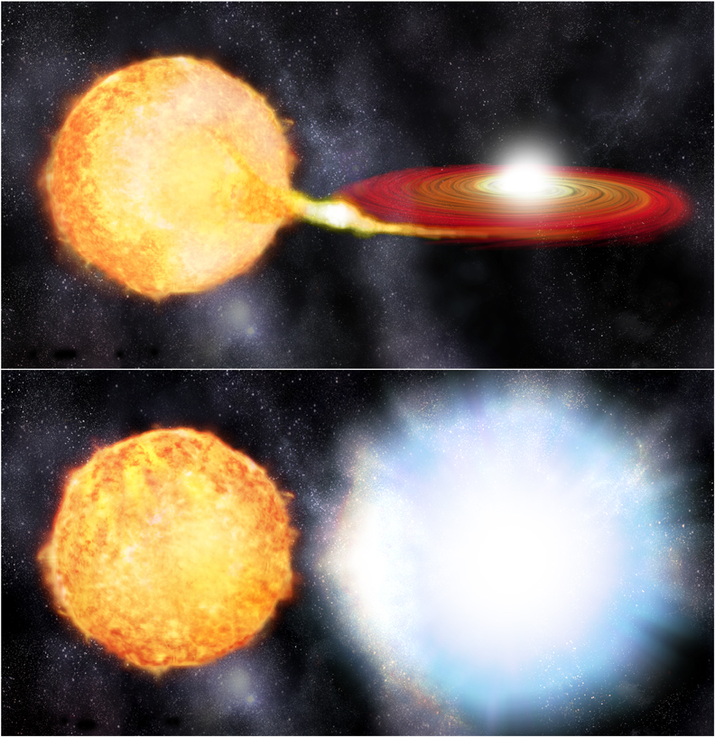
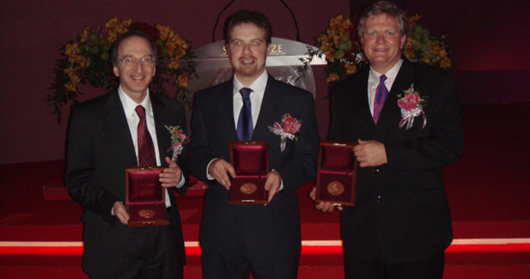
Miért szeretjük az Ia típusú szupernóvákat?
Fehér törpecsillagok termonukleáris robbanása
Chandrasekhar-határ (1,4 M_{Nap}) átlépése
Hasonló robbanások = standard gyertya?
Távolságmérés kozmológiai skálákon = Nobel-díj!

Slide 3

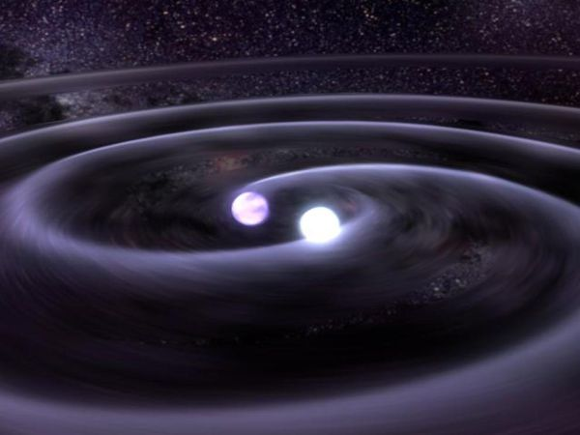
Semmi sem olyan egyszerű…
Ia típus diverzitása:
Kémiai struktúra?
Tömeg?
Aszimmetrikus robbanás?
A spektroszkópia mindezekre választ adhat!
És ha két fehér törpe olvad össze?

Slide 4
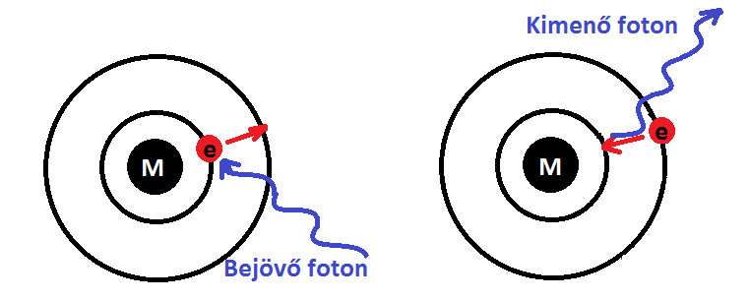
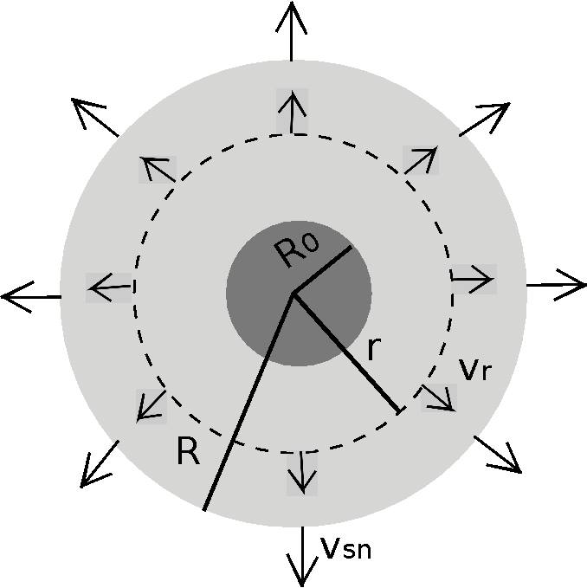

Színkép kialakulása SN-légkörben
Transzfer-egyenlet: abszorpció, emisszió, be- és kiszóródás…
… helyett: a rezonáns szórás dominál
Homológ módon táguló légkör:
$$v\left(r\right)=\frac{r}{R}∙v_{sn}$$

Slide 5
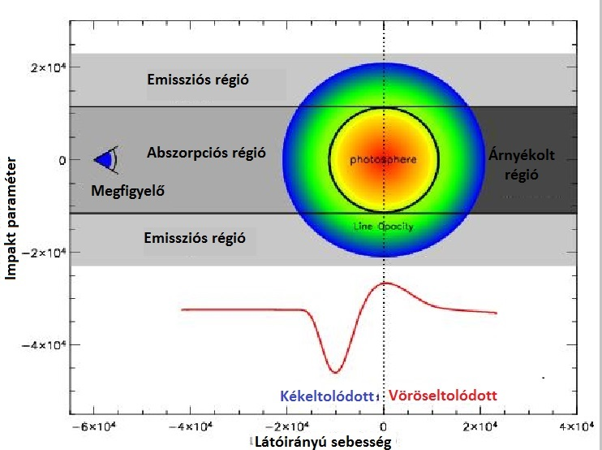
Az eredmény: P Cygni vonalprofilok

Slide 6
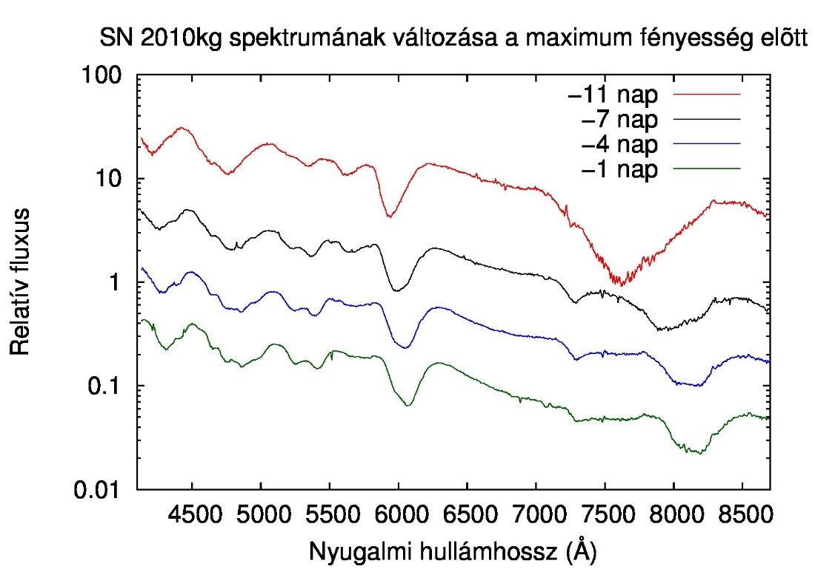
Ia típusú SN színkép jellegzetességei
• Nincs hidrogén és hélium • Többségében ionizált elemek • Domináns Si II és Ca II vonalak • Mg II, Si III, Fe II, Fe III, S II, O I… • Időbeli változás
Mg II
S II
Si II
Ca II
Si III
Fe II Fe III
O I

Slide 7

Nagysebességű vonalak a spektrumban
Első publikáció: dupla-csúcs a Ca II és Fe II vonalainál (Hatano et al., 1999)
Ugyanazon elemektől származnak, de eltérő Doppler-eltolódással!
Fotoszférikus (PVF) és nagysebességű komponensek (HVF)
Homológ-tágulás -> HVF-ek vonalképző tartománya a fotoszféra felett
Feltérképezhető a szupernóva kémiai- és térbeli struktúrája!

Slide 8
Még mindig semmi sem olyan egyszerű…
Kevés publikáció a témában…
Nincs széles körben elfogadott magyarázat a keletkezésükre
Koraibbnál és koraibb spektrumok kellenének…
… és spektrálpolarimetria
Sűrűség-feldúsulás
Aszimmetrikus-robbanás
Abundancia-feldúsulás

Slide 9

Amit tudunk:
Maximum fényességet megelőzően detektálhatóak
Folyamatos gyengülés
Csökkenő sebességek
Ca II nagysebességű vonalai dominánsak
Amit tudunk tenni:
Spektrum-szintézis
Vonalprofilok-illesztése
Vonalformáló elemek és –tartományok felmérése

Slide 10
Marion et al., 2013
Childress et al. 2013

Slide 11

Szintetikus spektrumok előállítása: Syn++
A klasszikus SYNOW kód továbbfejlesztése (Branch et al., 2009)
Sobolev-közelítésben számol
A spektrum egészére (fotoszféra sebessége, hőmérséklete …) és az egyes ionokra vonatkozó (optikai mélység, skálamagasság ...) paraméterek
Automatikus χ² –illesztés: Synapps (Thomas et al., 2010)
De: ~50 dimenziós paramétertér
Kézi illesztés előtte és utána is szükséges!

Slide 12
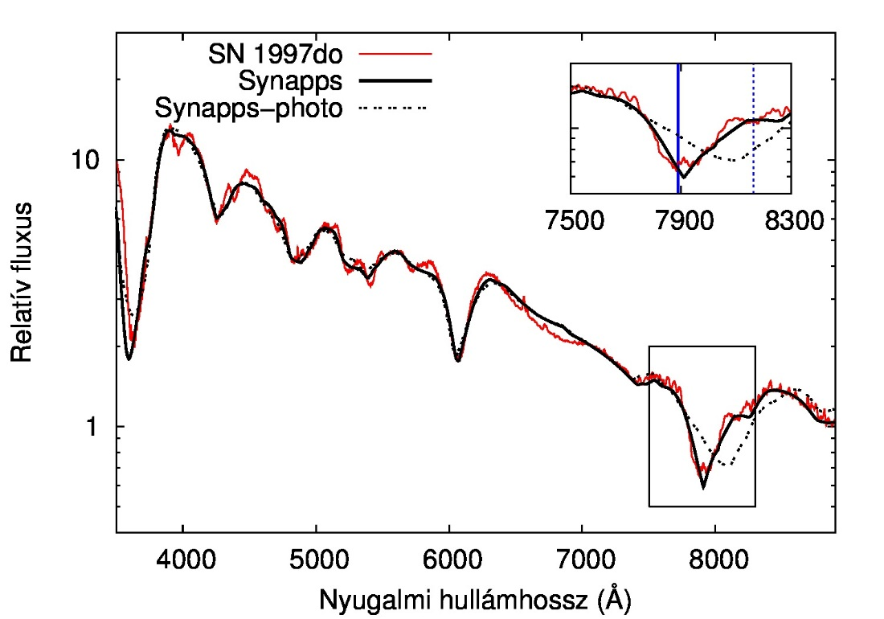
A hosszú munka gyümölcse

Slide 13
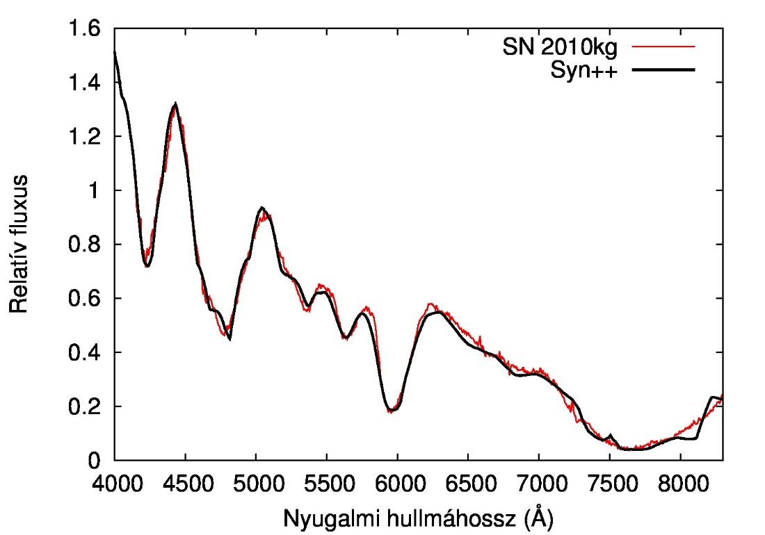
A még hosszabb munka gyümölcse

Slide 14
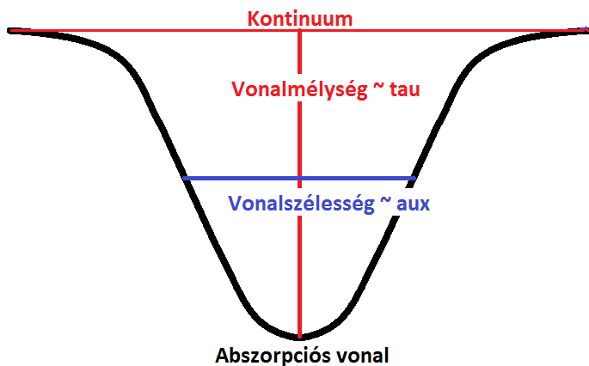
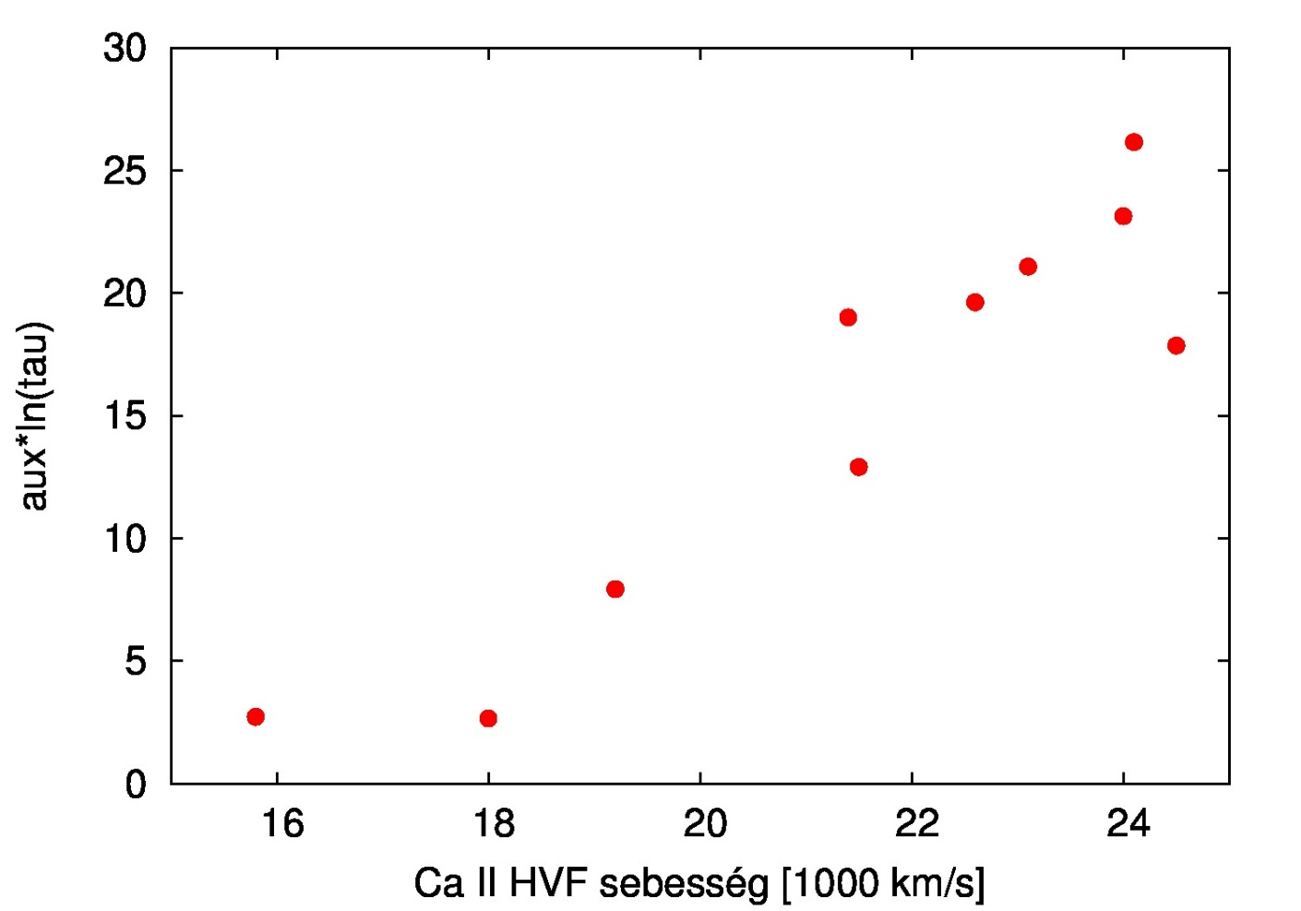

B_{max}-hoz közeli színképek Ca II vonalai
Vonalerősségek jellemzése: vonalszélesség $∙$ ln (vonalmélység)
Hasonló összefüggés a fényességcsökkenési-rátával

Slide 15
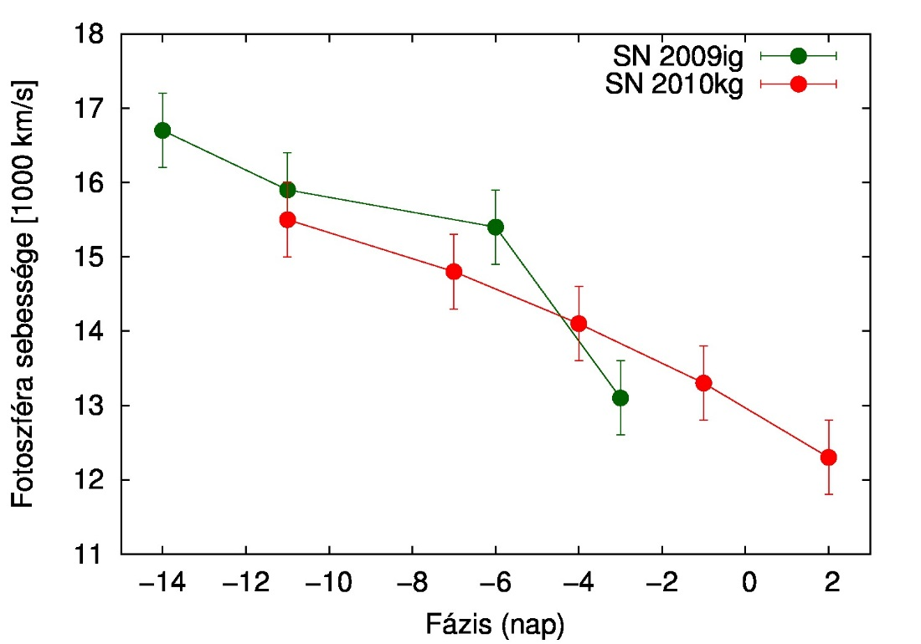
HVF-ek időfejlődése
Az SN 2009ig és az SN 2010kg esetében 4 illetve 5 B_{max} előtt felvett színkép modellezése
Több ion HVF-ének kimutatása: Ca II, Si II, Fe II, Mg II, Si III, O I
Fotoszféra sebességének lineáris csökkenése

Slide 16
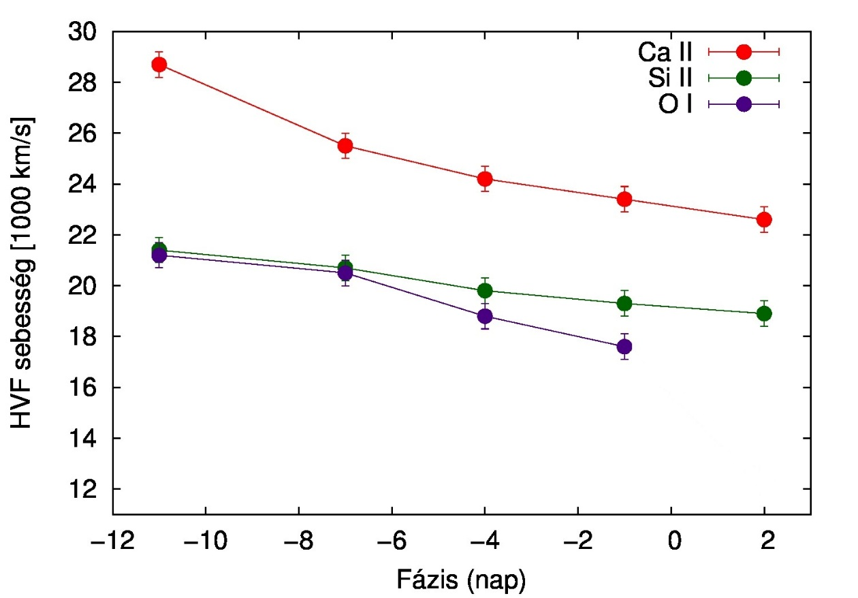
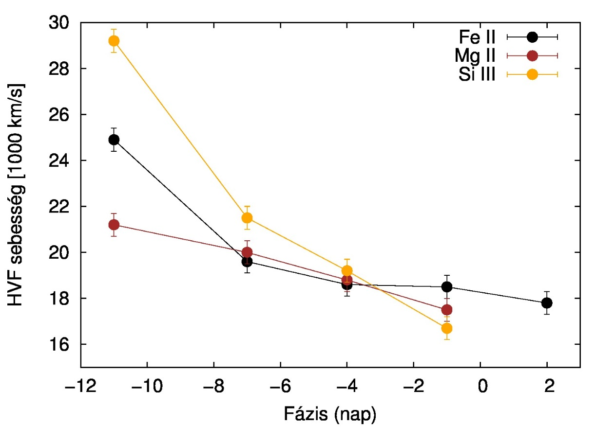
HVF-ek időfejlődése: sebességek
Monoton csökkenő trend
A maximum fényességhez közeledve ellaposodó függvény

Slide 17
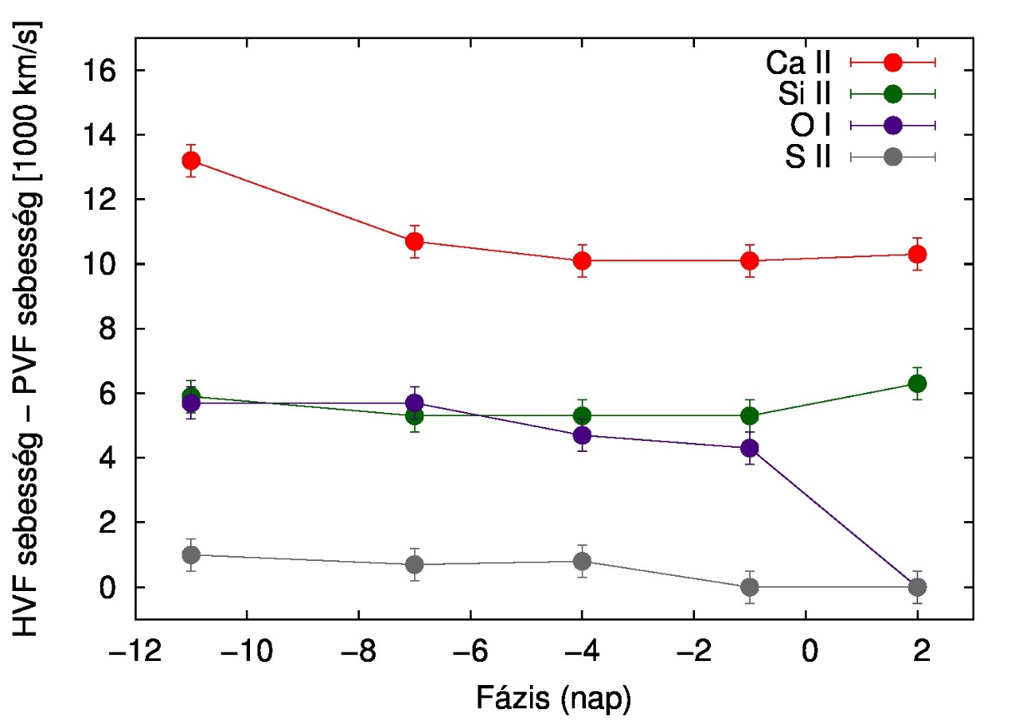
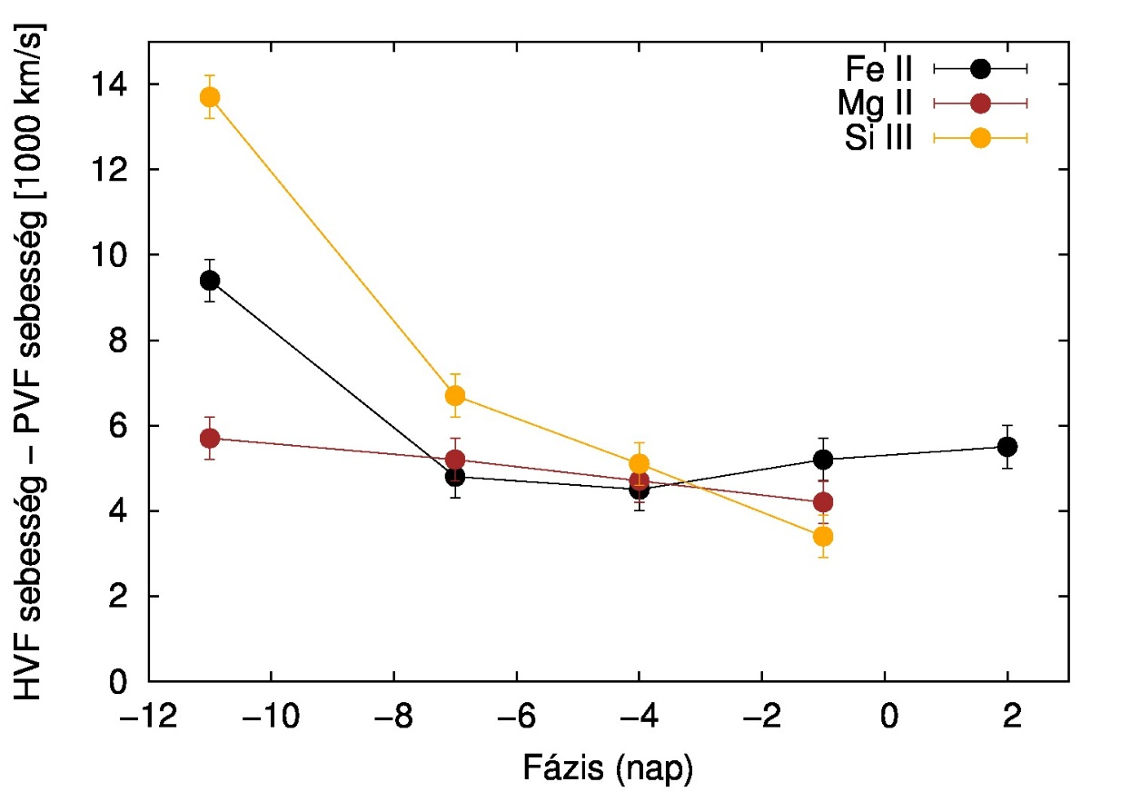
A HVF-et okozó régiók és a fotoszféra sebességeinek differenciája állandósul
Távolságuk konstans: ”együttmozgó régiók”
Remek egyezés más módszerekkel

Slide 18
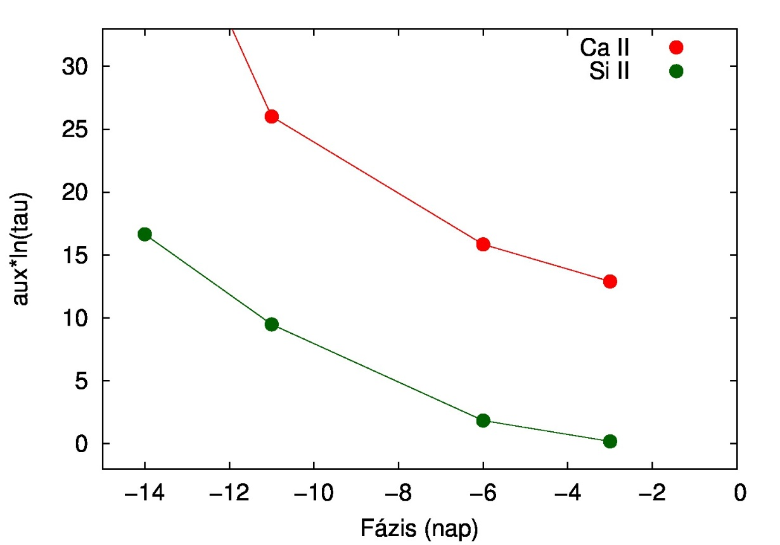
HVF-ek időfejlődése: vonalerősségek
A vonalerősség-paraméter csak erős, átfedés nélküli vonalak esetében ad megfelelő jellemzést
A HVF sebességekhez hasonló csökkenő trend

Slide 19
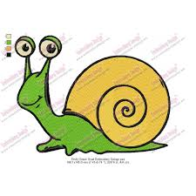

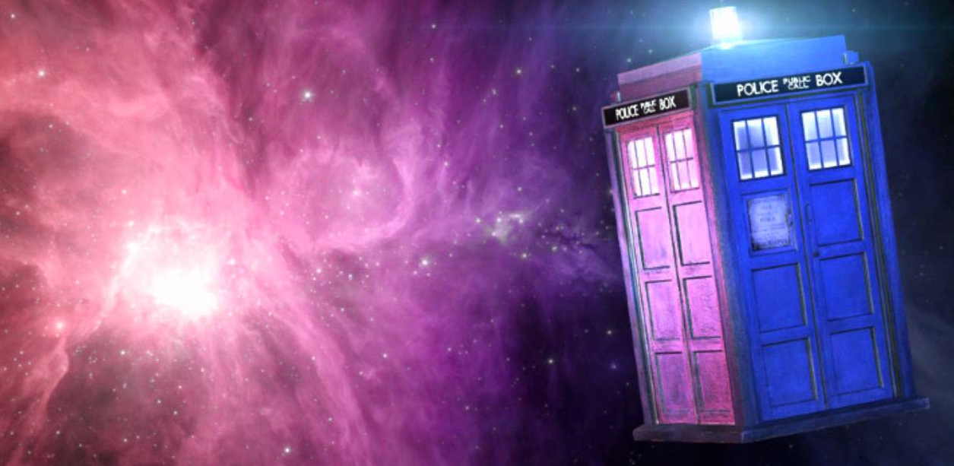
Jelen helyzet és a ”hogyan tovább”
Jól működő spektrum-szintézis!
Fél tucat ion azonosítása és sebesség pontos meghatározása (hibasávok nélkül könnyű…)
Lassan működő spektrum-szintézis…
Automatizált Synapps és az ötven dimenziós paramétertér esete
Szigorúbb határfeltételek megállapítása -> ugrásszerű gyorsulás az analízisben
TARDIS
Spektrálpolarimetria…

Slide 20
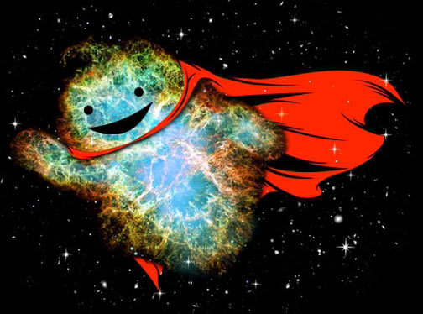
Köszönöm a figyelmet!

